Slide 1
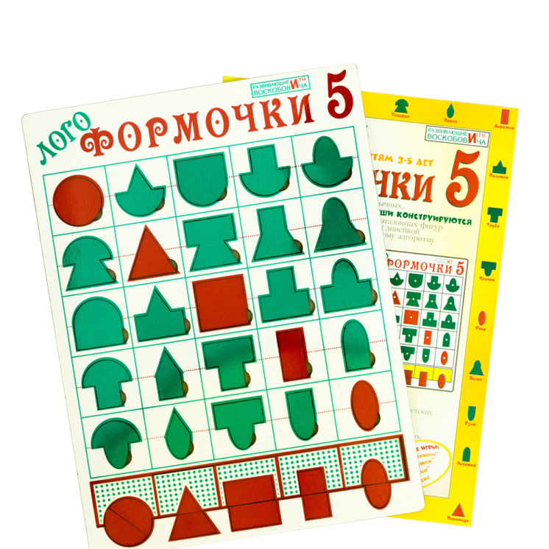
МДОУ «Детский сад «Малыш»
"Волшебные превращения фигур. Использование Логоформочек – 5
в игровой деятельности cо старшими дошкольниками»
Выполнила:
Воспитатель
Левченко
Ольга Валерьевна
г. Переславль – Залесский, 2021

Slide 2
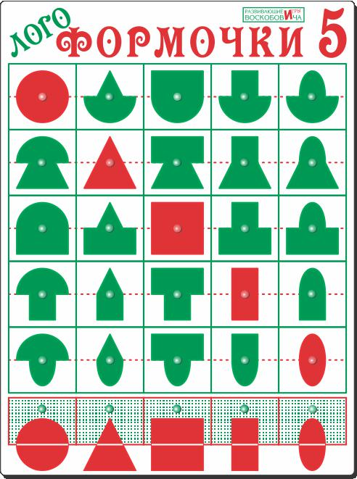
Игра развивает:
Мелкую моторику рук
- координацию «глаз-рука», точные движения кистей рук и детских пальчиков;
Интеллект
способствует развитию у детей внимания, памяти, логического мышления. Ребёнок учится анализировать, сравнивать, объединять части в целое, выстраивать логические связи и зависимости;
Развивается пространственное мышление;
Сенсорные и творческие способности
- умение составлять эталонные и другие геометрические фигуры из частей, обводить их и дорисовывать различные сюжеты.

Slide 3
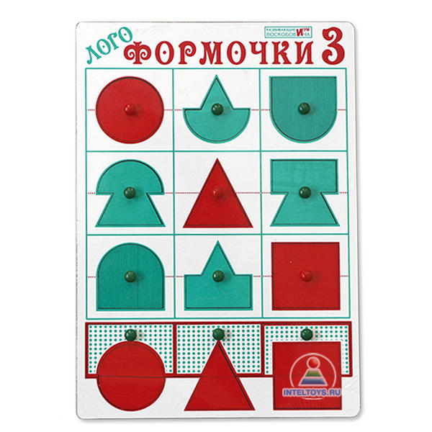
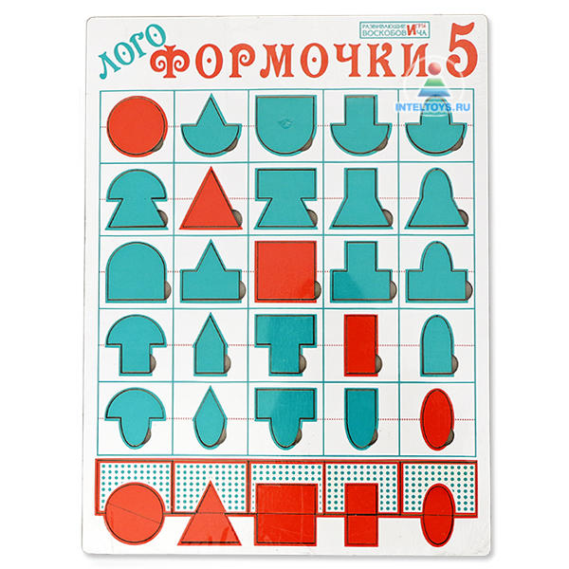
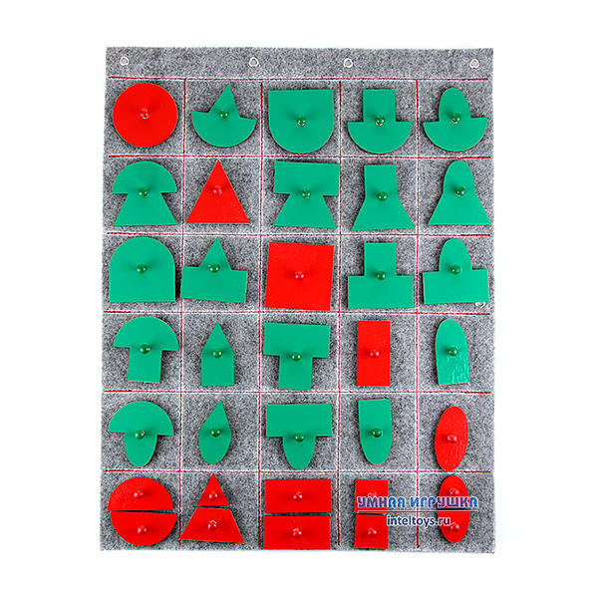
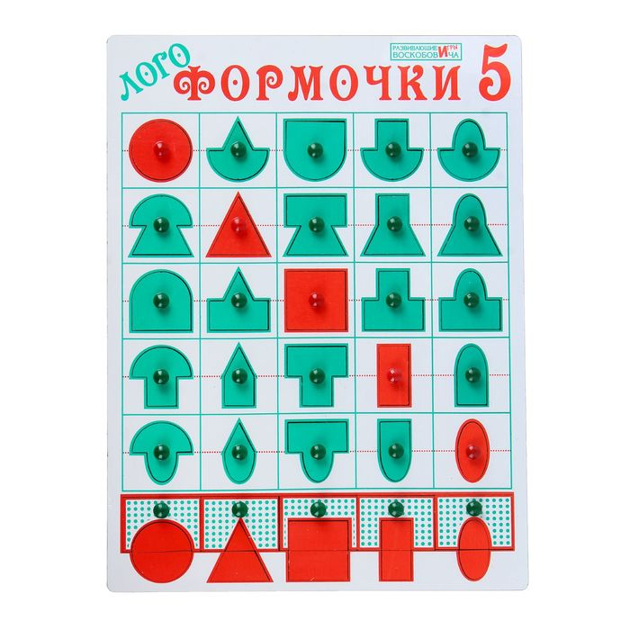
Комплект игры
Игровое поле
– рамка с вкладышами и пятью подвижными линейками внизу поля, части эталонных фигур-вкладышей
(20 составных фигур-вкладышей зеленого цвета с держателями);
Эталонные фигуры-вкладыши красного цвета (круг, треугольник, квадрат, прямоугольник, овал);

Slide 4
Эталонный конструктор «Логоформочки 5»

Slide 5
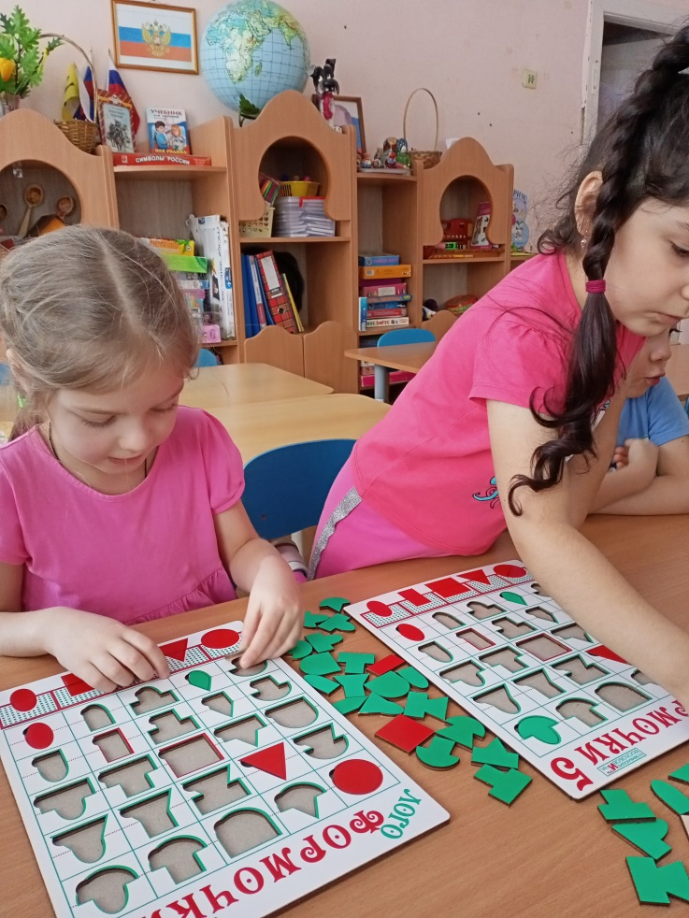
Игра «Вершки-корешки»
В вертикальных и горизонтальных рядах у всех фигур одинаковые вершки и корешки: в первом ряду по горизонтали корешки состоят из круга. И в первом вертикальном ряду вершки тоже из круга. Благодаря этой закономерности Вы можете поиграть с ребенком в игру «Вершки-Корешки».

Slide 6
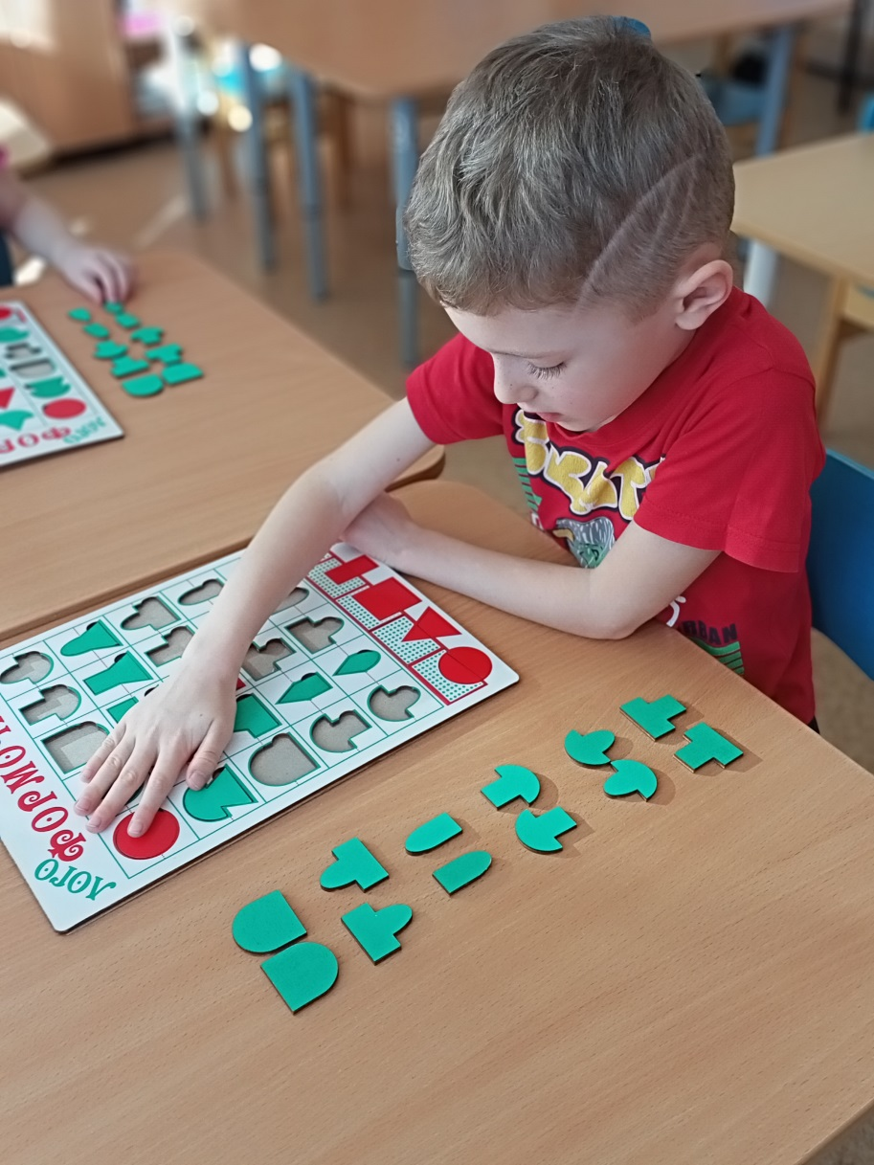
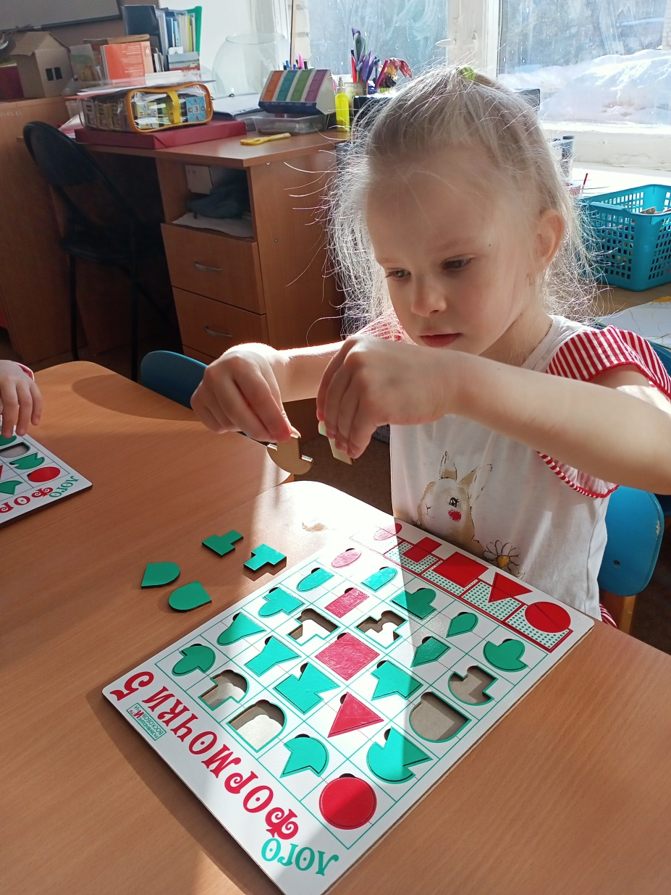
Игра «Перевертыши»

Slide 7
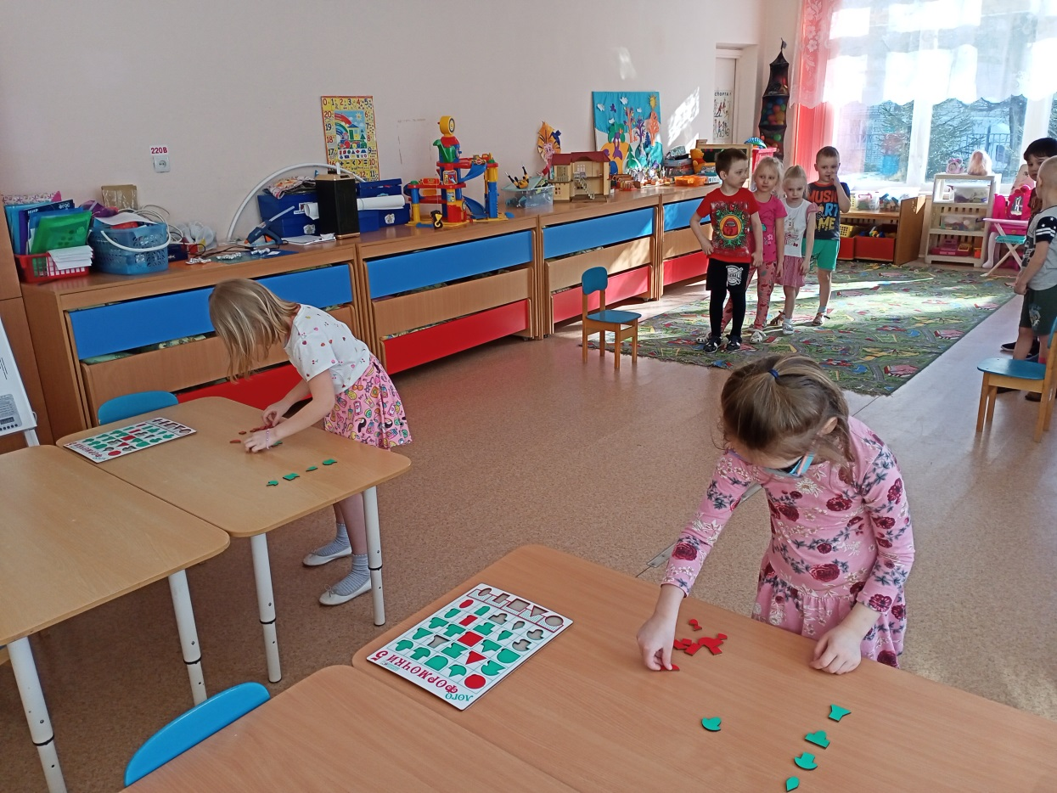
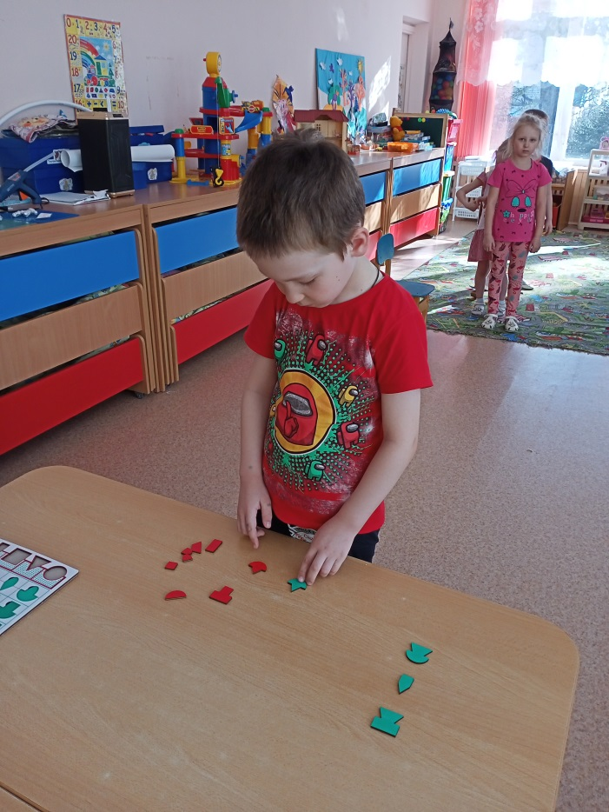
Игра «Эстафета»
Делим на 2 команды. Выстраиваем в 2 колонны. Перед каждой командой стол на некотором расстоянии. На нем лежат составные зеленые фигуры по количеству игроков. Рядом на столе должны лежать все половинки. Ребенку надо подбежать к столу по сигналу воспитателя и выложить фигуру «вершок» и «корешок» фигуры.

Slide 8
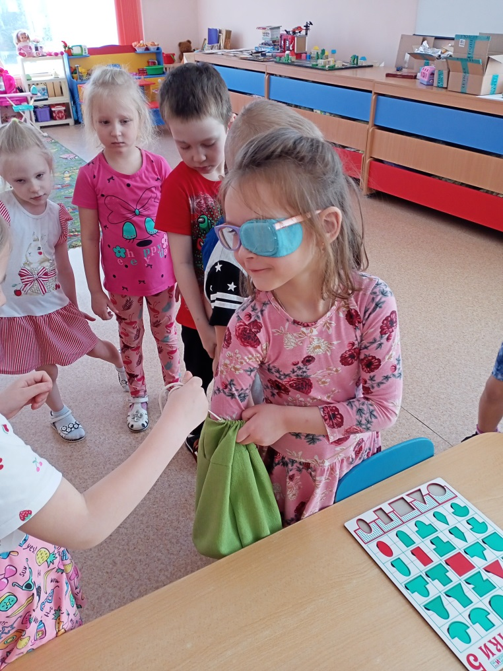
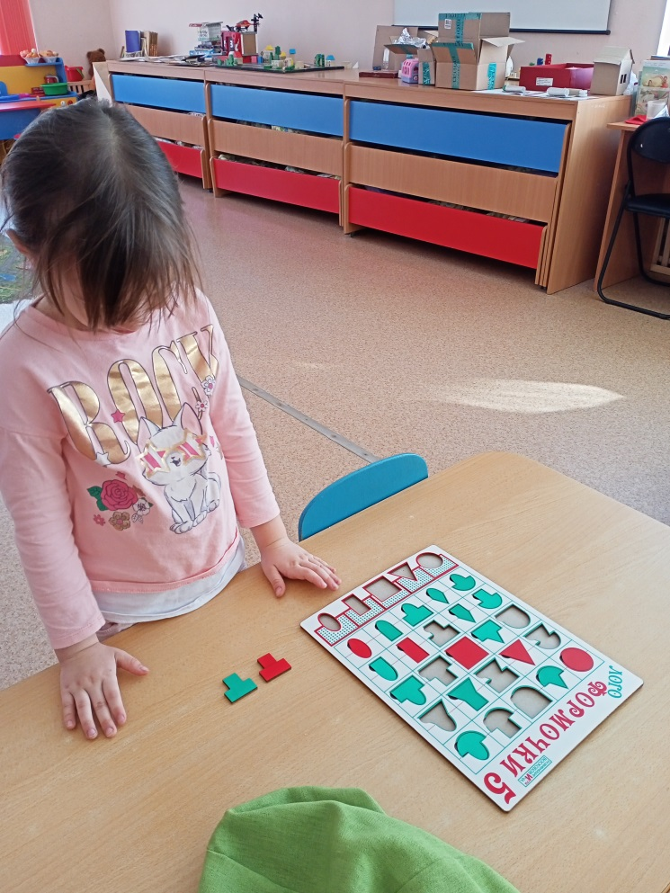
Игра «Волшебный мешочек»
Размещаем на поле все зеленые и красные фигуры. А половинки складываем в мешочек. Каждый ребенок достает из мешочка две половинки, складывает фигуру. Сложенную фигуру забирает с поля. После первого хода половинки возвращаются в мешочек.

Slide 9
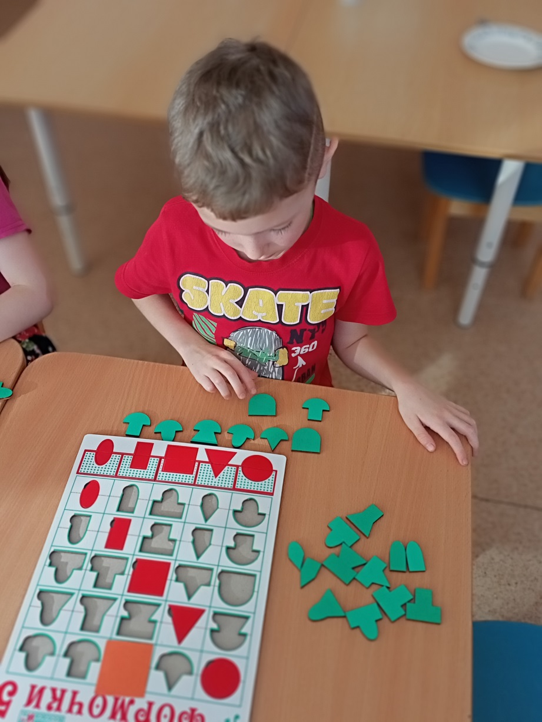
Игра «Логомозаика»
Выкладываем диагональ из эталонных фигур. Берем что - то яркое, например, оранжевый квадрат. Воспитатель закрывает любую клеточку. Ребенок должен найти составную фигуру, которая должна находиться в том месте.

Slide 10
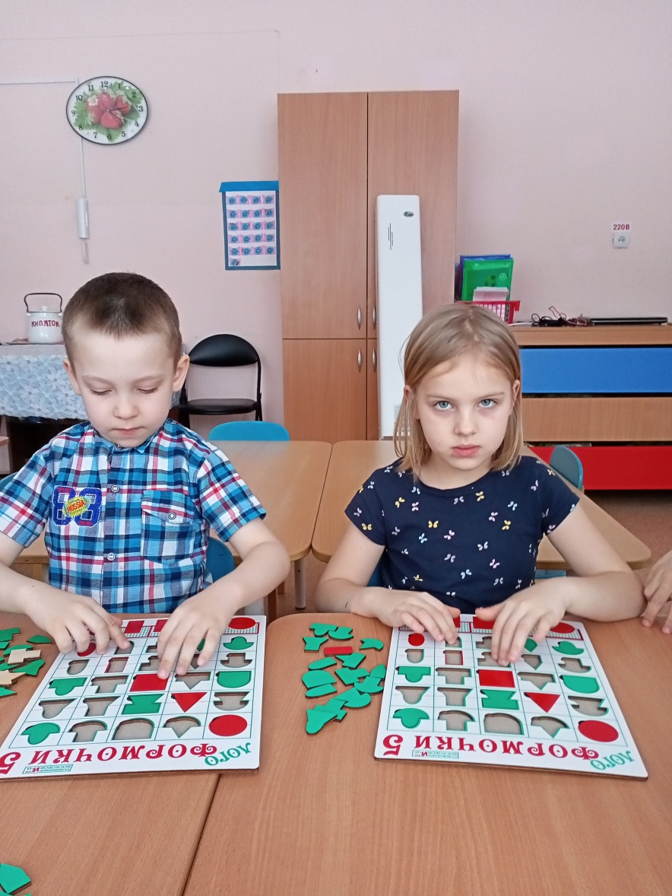
Игра «Перекрестки»
Игра заключается в том, что нужно взять две любые эталонные фигуры и произвольно выложить их на поле. Необходимо найти перекрестки, которые образуют эти фигуры.

Slide 11
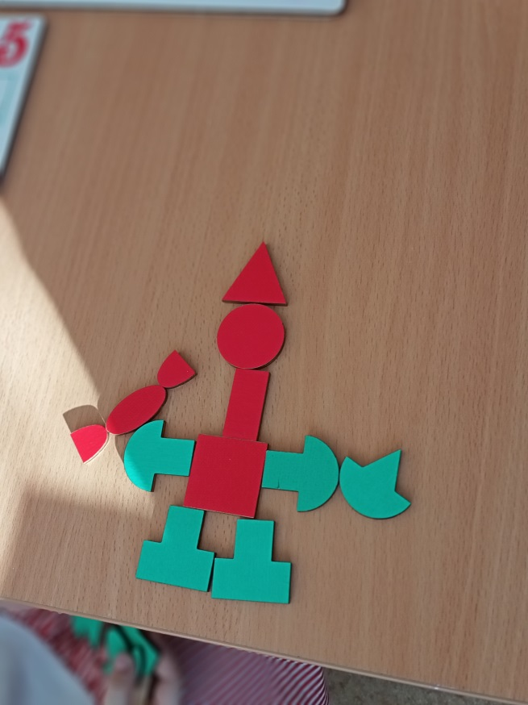
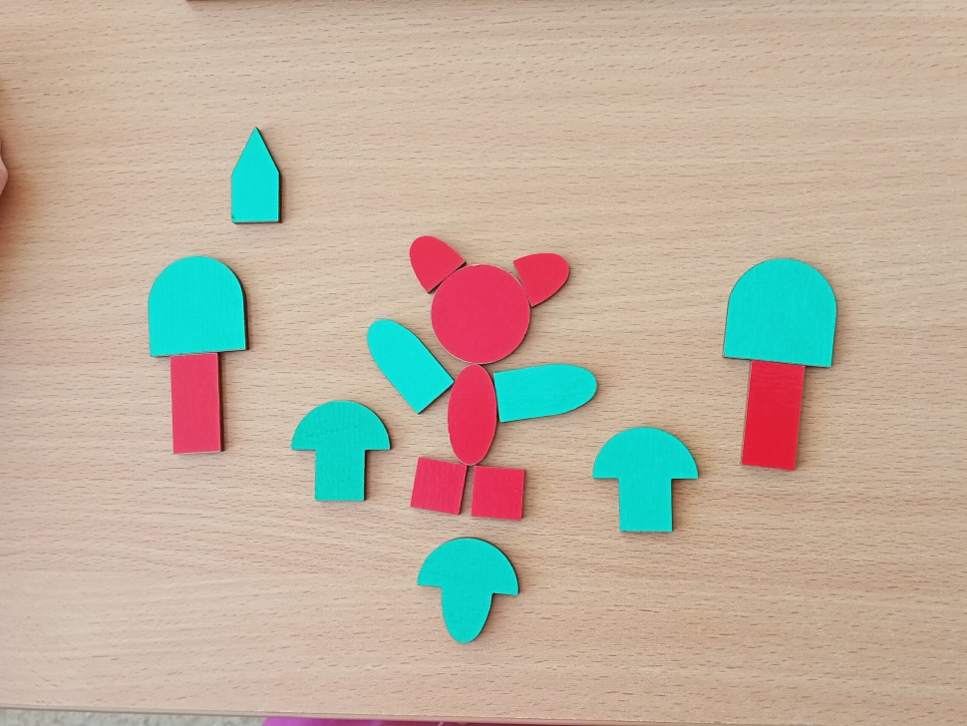
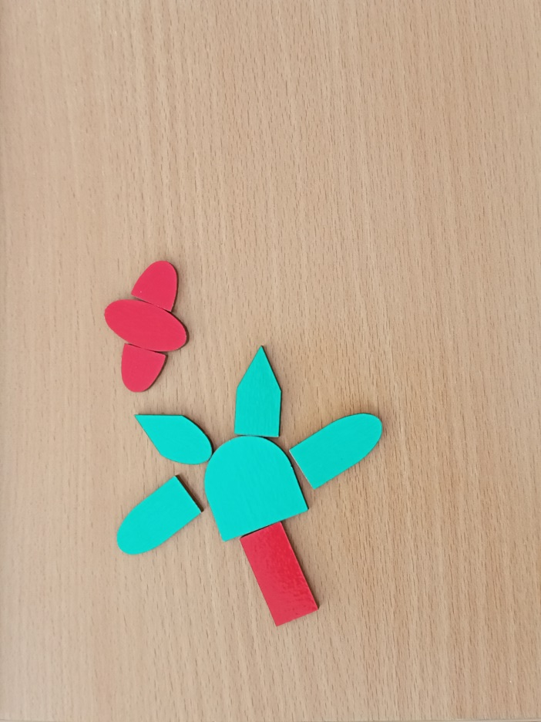
Создание сюжетов
«Пчелка над цветком»
«Медведь в лесу
собирает грибы»
«Человечек с конфетой»

Slide 12
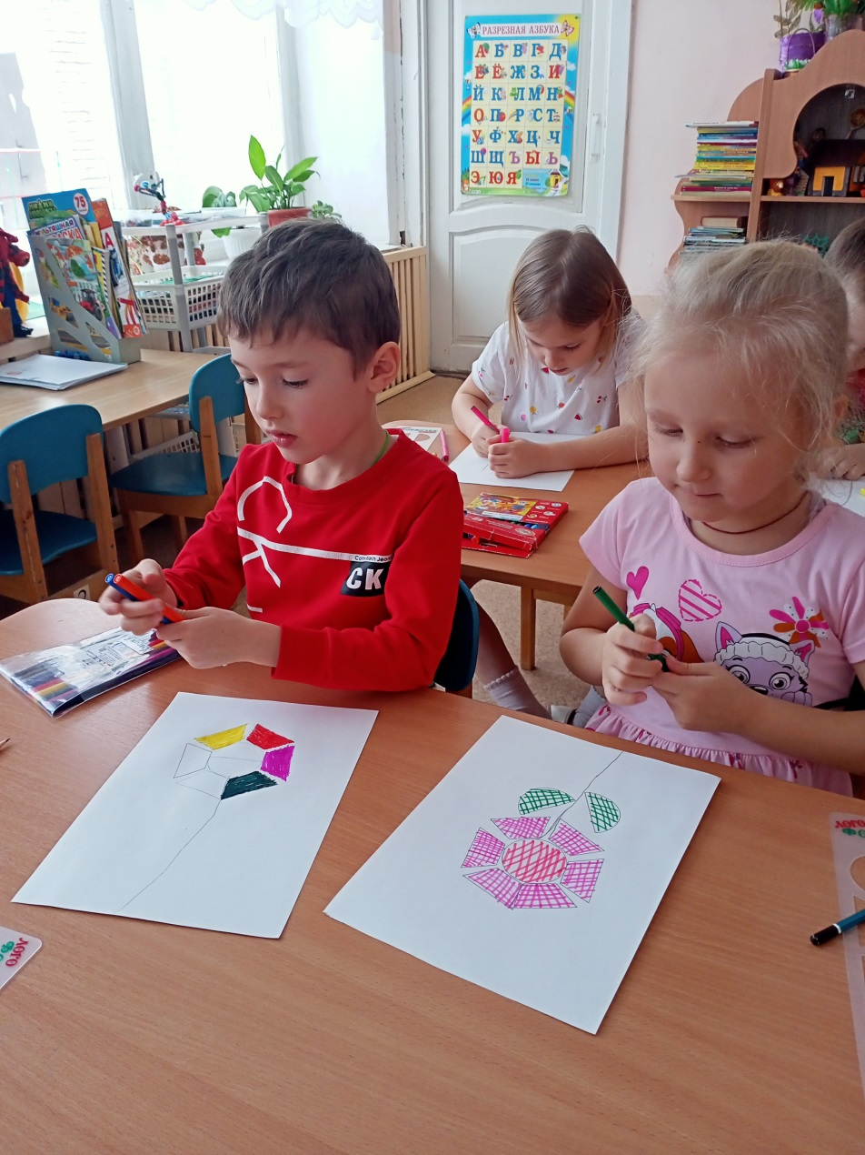
Рисование и штриховка

Slide 13
Вывод
Занимаясь с таким игровым пособием как «Логоформочки-5», дети получают истинное удовольствие и открывают для себя все новые и новые возможности. Игры В. Воскобовича - необыкновенные пособия, которые соответствуют современным требованиям в развитии дошкольника. Их простота, незатейливость, большие возможности в плане решения воспитательных и образовательных задач неоценимы в работе с детьми.
Игры подобного рода психологически комфортны. Ребенок складывает, раскладывает, упражняется, экспериментирует, творит, не нанося ущерба себе и игрушке. Игры мобильны, многофункциональны, увлекательны для малыша. Играя в них, дети становятся раскрепощенными, уверенными в себе, подготовленными к обучению в школе.

